Slide 1

PHÒNG GIÁO DỤC VÀ ĐÀO TAOH QUẬN LONG BIÊN
TRƯỜNG MẦM NON GIANG BIÊN
LĨNH VỰC PHÁT TRIỂN NHẬN THỨC
CHỦ ĐỀ : ĐỘNG VẬT
Đề tài : Tìm hiểu một số vật nuôi trong gia đình bé
Giáo Viên : Nguyễn Thị Thường
Trần Thị Hồng Liên

Slide 2

MỤC ĐÍCH – YÊU CẦU
1. Kiến thức:
- Trẻ biết tên gọi và một số đặc điểm, lợi ích của một số con vật thuộc nhóm gia súc, gia cầm được nuôi trong gia đình. Tiếng kêu, thức ăn, nơi sống, sinh sản của chúng.
2. Kỹ năng:
- Trẻ quan sát, phân loại nhận xét đặc điểm giống và khác nhau rõ nét của hai nhóm vật nuôi trong gia đình.
- Rèn kỹ năng so sánh, phân nhóm.
-Phát triển vốn từ ngôn ngữ cho trẻ.
3. Thái độ:
- Biết chăm sóc và bảo vệ vật nuôi trong gia đình.

Slide 3

ỔN ĐỊNH TỔ CHỨC

Slide 4


Bài Hát Có Tên Là ?
Trong Bài Hát Có Nhắc Tới Con Vật Gì Nhỉ ?

Slide 5


Slide 6

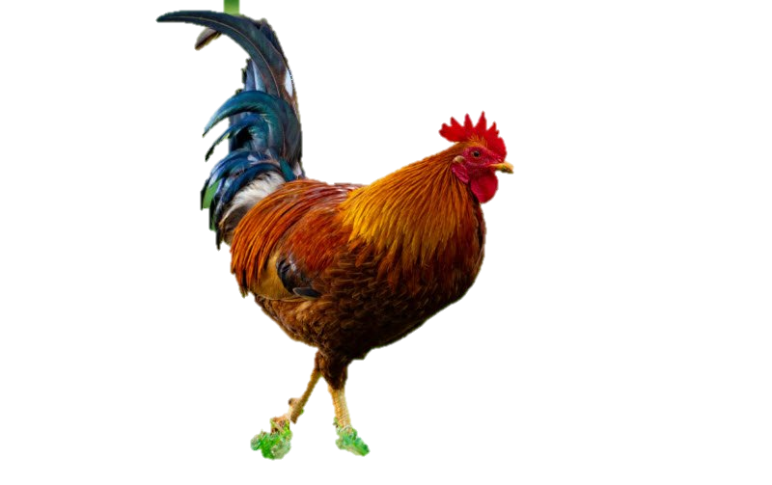
Ò ó o o
Con gà

Slide 7
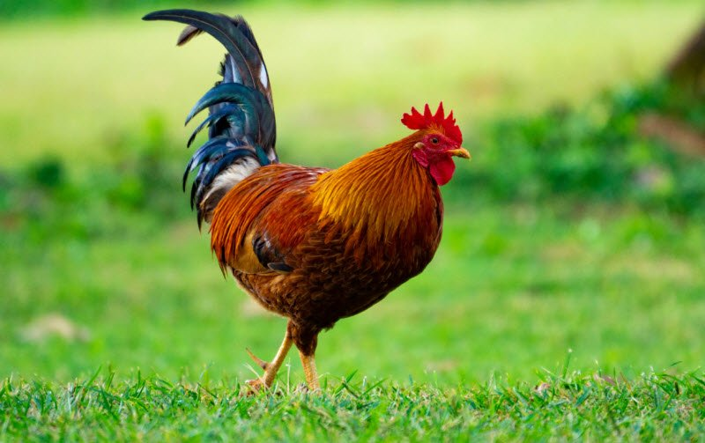
MÌNH
ĐẦU
ĐUÔI
2 CHÂN

Slide 8

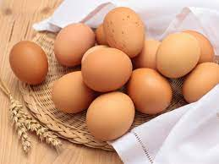
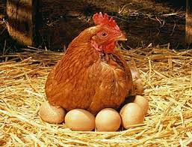
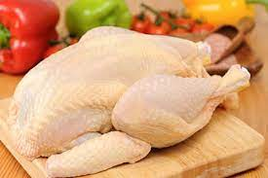
Gà mái

Slide 9

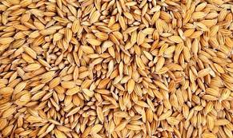
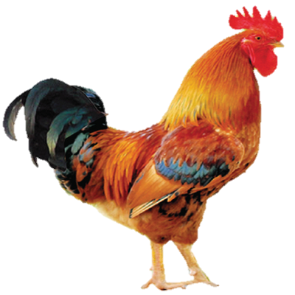
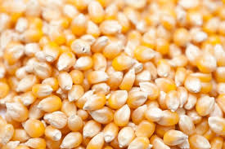
GÀ THUỘC NHÓM GIA CẦM ĐẤY CÁC CON !

Slide 10
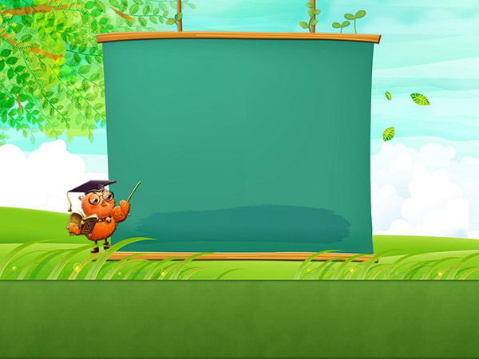
ĐỐ VUI CHO BÉ
Con gì bắt chuột mê say
Có đôi mắt sáng
Ngủ ngày thức đêm
Là con gì nhỉ ?

Slide 11

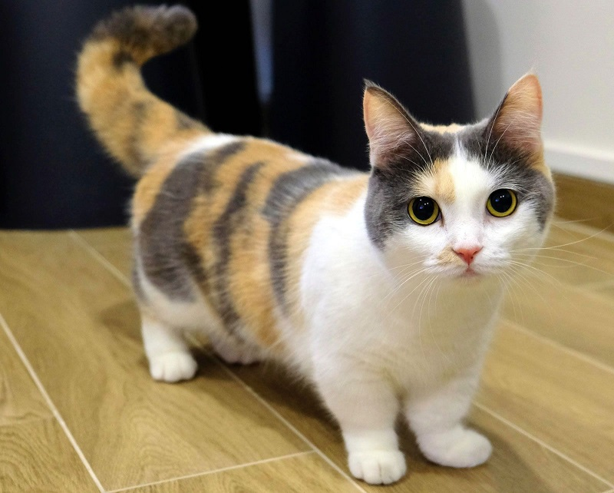
Con Mèo

Slide 12

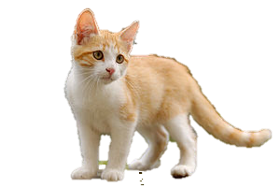
Thân mèo
Đầu
Đuôi mèo
chân

Slide 13
Tai
Mắt
Mũi
Miệng

Slide 14

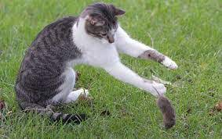
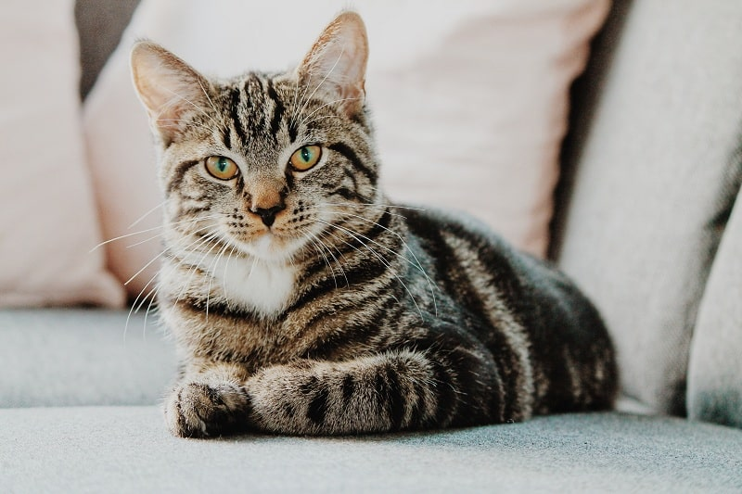
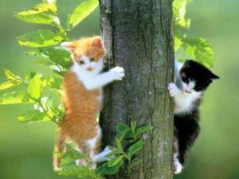

Slide 15

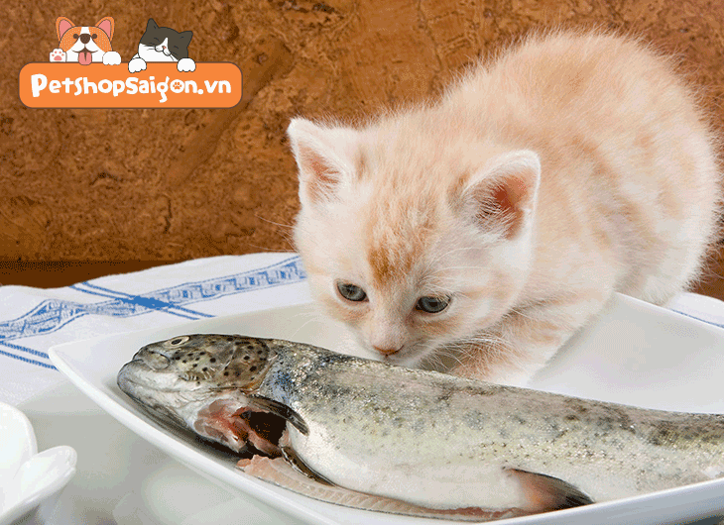
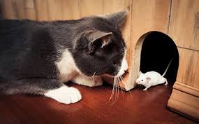
Thức ăn của mèo

Slide 16

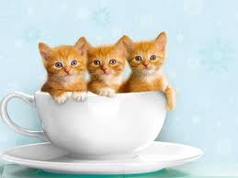

Slide 17

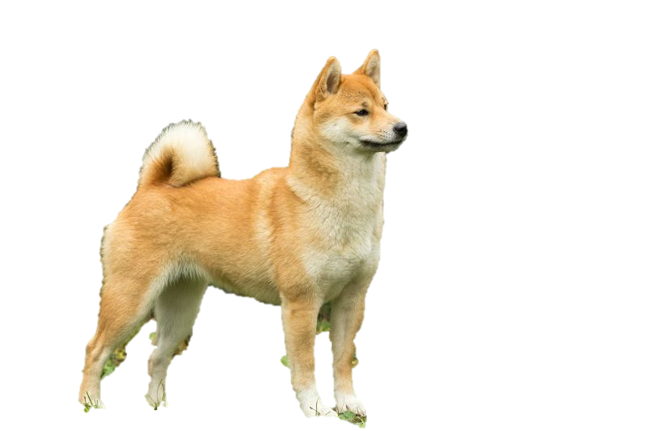
Đầu
Thân
Đuôi
4 Chân

Slide 18

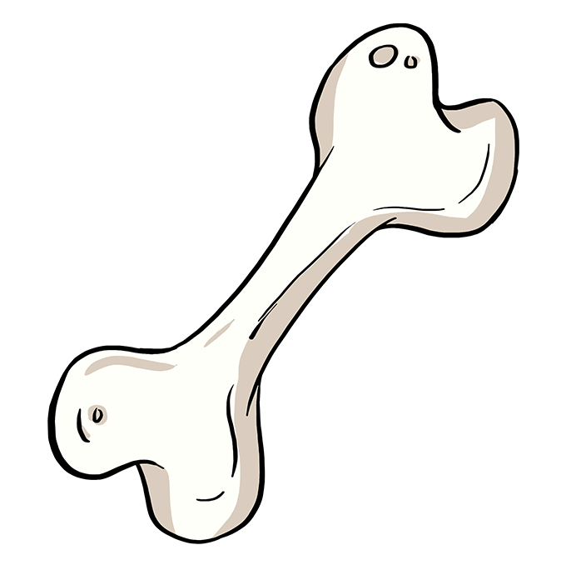
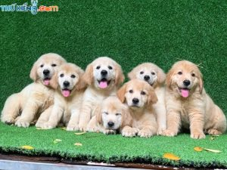

Slide 19

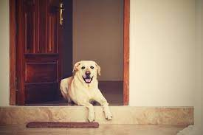
Tai
Mắt

Slide 20

So Sánh
Điểm giống nhau
Đều là vật nuôi trong gia đình
Con Mèo
Con Gà

Slide 21

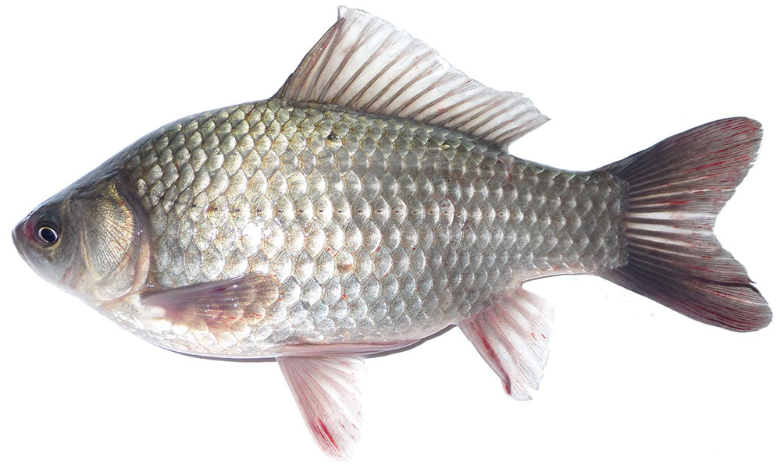
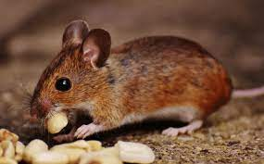
Ò ó o
Điểm Khác Nhau
Meoo meo
2 chân
4 chân

Slide 22
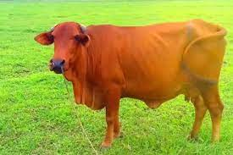
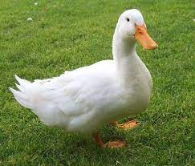
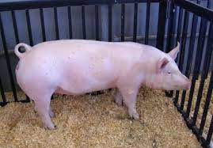
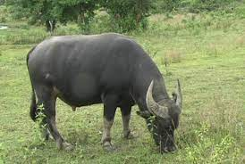
Mở Rộng
Vật Nuôi Trong Gia Đình

Slide 23
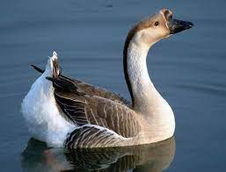
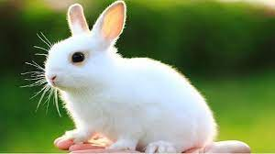
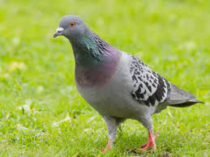
Mở Rộng
Vật Nuôi Trong Gia Đình

Slide 24

Giáo Dục Trẻ
Chúng mình hãy yêu quý ,gần gũi , chăm sóc
( cho vật nuôi ăn và uống nước )
Không đuổi đánh vật nuôi .
Và biết tránh xa , không lại gần những con vật khó tính ,
hung dữ ,to lớn nhé !

Slide 25

TRÒ CHƠI
THI XEM AI NHANH

Slide 26

1
Chọn con vật có hai chân, đẻ ra trứng, mỏ bẹt và bơi được dưới nước ?

Slide 27
2
Chọn con vật có 4 chân, đẻ ra con, leo trèo rất nhanh và bắt chuột rất giỏi ?

Slide 28
3
Bé hãy chọn con vật có 2 chân, đẻ ra trứng, và biết gáy mỗi khi sáng sớm ?

Slide 29


